Slide 1
Flutter

Slide 2
Flutter คืออะไร

Slide 3
ดียังไง เมื่อเทียบกับการพัฒนาแบบอื่นๆ
เปรียบเทียบหลายๆอย่าง เช่น community
อัตราการเติบโต
ความเร็ว performance
ความนิยม

Slide 4
Performance

Slide 5
ข้อดี
Fast design & Develop

Slide 6
ข้อเสีย
Memory Leak

Slide 7
ตัวอย่าง Showcase
https://flutter.dev/showcase
https://flutter.dev/create

Slide 8
แอพตัวอย่างของ Flutter Gallery
Flutter Gallery by flutter.io

Slide 9
ภาษา Dart

Slide 10
Workshop สั้นๆ
การติดตั้ง
Android Studio (เพื่อความง่าย) VS Code ลองไปศึกษาดู + Flutter Plugin
Android SDK

Slide 11
Write your first Flutter app, part 1
Copy วาง แล้วลองเปลี่ยนค่านิดๆหน่อย

Slide 12
Stateless & Stateful Widget
https://flutter.dev/docs/development/ui/interactive

Slide 13
Diagram the layout
https://flutter.dev/docs/development/ui/layout/tutorial

Slide 14
Row and Column

Slide 15
NetworkImage
Fade in images with a placeholder
NetworkImage

Slide 16
Futer Builder Widget

Slide 17
Call API to get json data

Slide 18
Pubspec.yaml

Slide 19
Part 1
https://codelabs.developers.google.com/codelabs/first-flutter-app-pt1/#0

Slide 20
Part 2
https://codelabs.developers.google.com/codelabs/first-flutter-app-pt2/#0

Slide 21
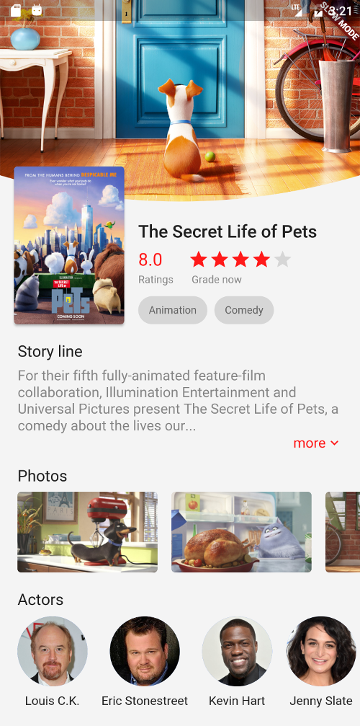
Movie Detail
https://github.com/roughike/movie-details-ui

Slide 22
ช่องทางเรียนรู้ เพิ่มเติม
https://www.youtube.com/flutterdev
https://github.com/tonhom/Flutter-Gallery-Tutorial

